Slide 1
TLS 1.3과 IKEv2에서의 PQC 알고리즘의 성능 평가
김현준, 엄시우, 송민호, 서화정

Slide 2
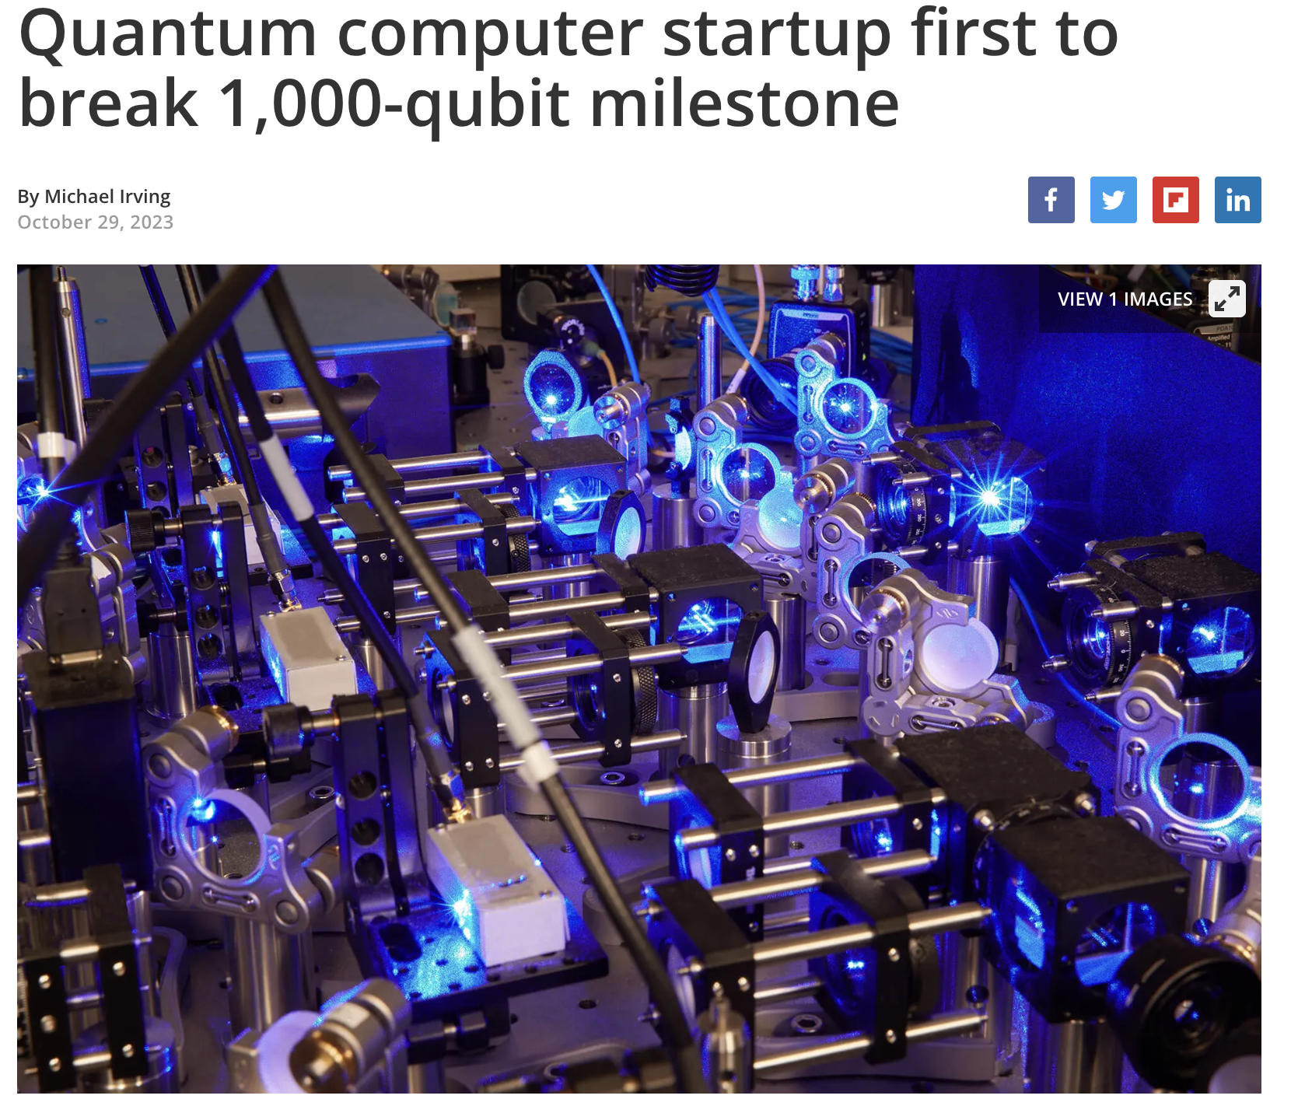
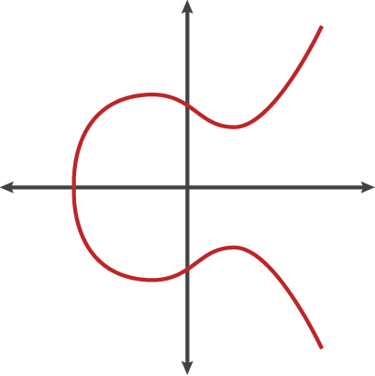
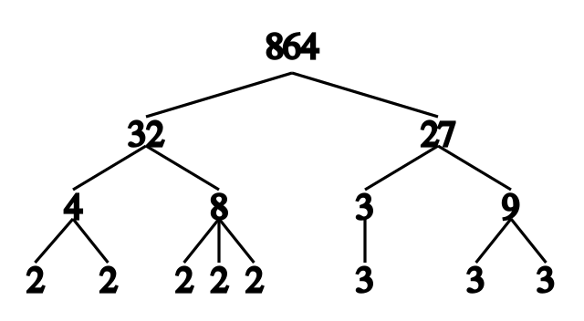

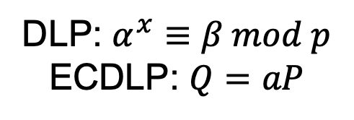
Legacy 암호의 PQC로의 전환
안정적인
10,000 큐비트
양자컴퓨터
DLP: $α^{x}≡β mod p$
ECDLP: $Q=aP$
Shor’s Algorithm
Atom Computing 1,000큐비트 통과한 최초의 양자 컴퓨터를 발표
Shor’s Algorithm은 다항 시간안에 소인수분해를 수행하는 알고리즘
현재 사용 중인 공개키 암호화 (RSA 체계, Finite Field Diffie-Hellman 키 교환, 타원 곡선 Diffie-Hellman 키 교환)를 무력화
양자컴퓨터는 현대암호를 다항 시간 안에 공격할 수 있다고 알려진 유일한 공격 플랫폼
Legacy 암호의 안전한 PQC 암호로의 전환 필요 (단 PQC도 안전성이 100% 확보는 안된 상황임; e.g. Broken SIKE (4-th candidates))
Notes:
양자컴퓨터는 지금까지 안전하다고 알려져 왔던 현대암호를 다항 시간 안에 공격할 수 있는 유일한 공격 플랫폼으로써
국가 내에서 암호가 활용되고 있는 다양한 분야의 안보에 대한 지대한 영향을 미칠 것으로 예상됨
양자컴퓨터 기술은 2030년 내에 실용화될 가능성이 높으며 그 전에 기존 암호 시스템을 양자내성암호로 발전시켜 나가야 함
따라서 개발 결과물을 활용할 경우 현대 암호가 양자컴퓨터로부터 안전한 양자내성암호의 연산 성능을 확인할 수 있음
암호학적 관점 그리고 컴퓨터 공학적 관점을 종합하여 접근함으로써 양자내성암호기술을 암호에 대한 지식이 깊지 않은 사용자들도 보다 쉽게 활용 가능할 것으로 보임

Slide 3
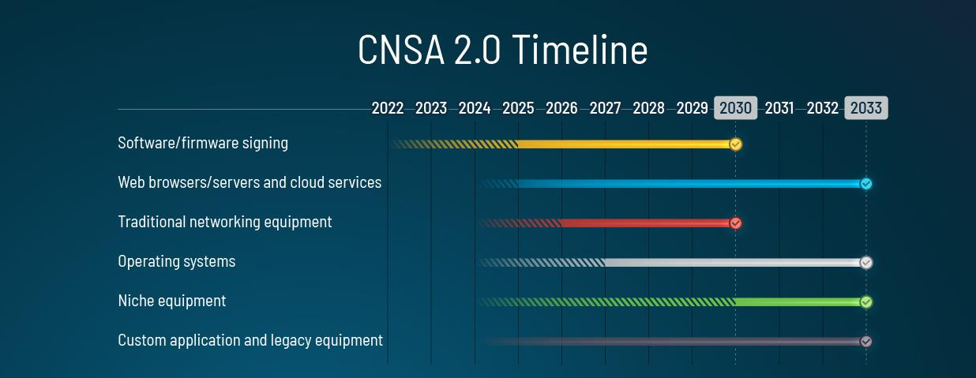
PQC로의 전환 선두주자인 미국의 입장
NSA에서는 국가 안보 시스템에 대한 미래 양자 저항 (QR) 알고리즘 요구 사항 발표
POST-QUANTUM RESISTANT ALGORITHM SUITE 2.0 발표 (2022년 9월 7일) - CNSA 2.0 (Commercial National Security Algorithm Suite 2.0)의 알고리즘에 대한 업데이트
NIST의 최근 양자 내성 암호화 표준화 알고리즘을 NSA의 CNSA 2.0 알고리즘으로 선택
NSA는 2035년까지 완벽한 양자 내성 암호 전환을 고려하고 있음

Slide 4
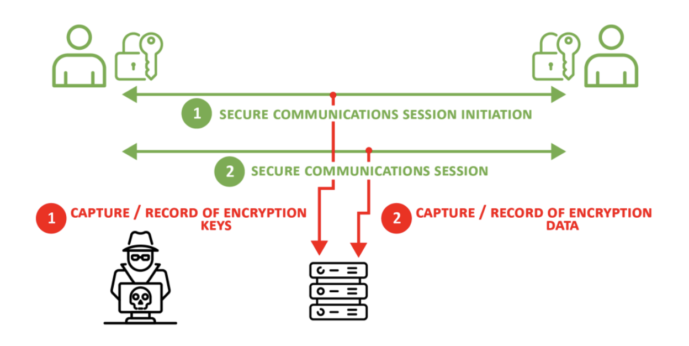
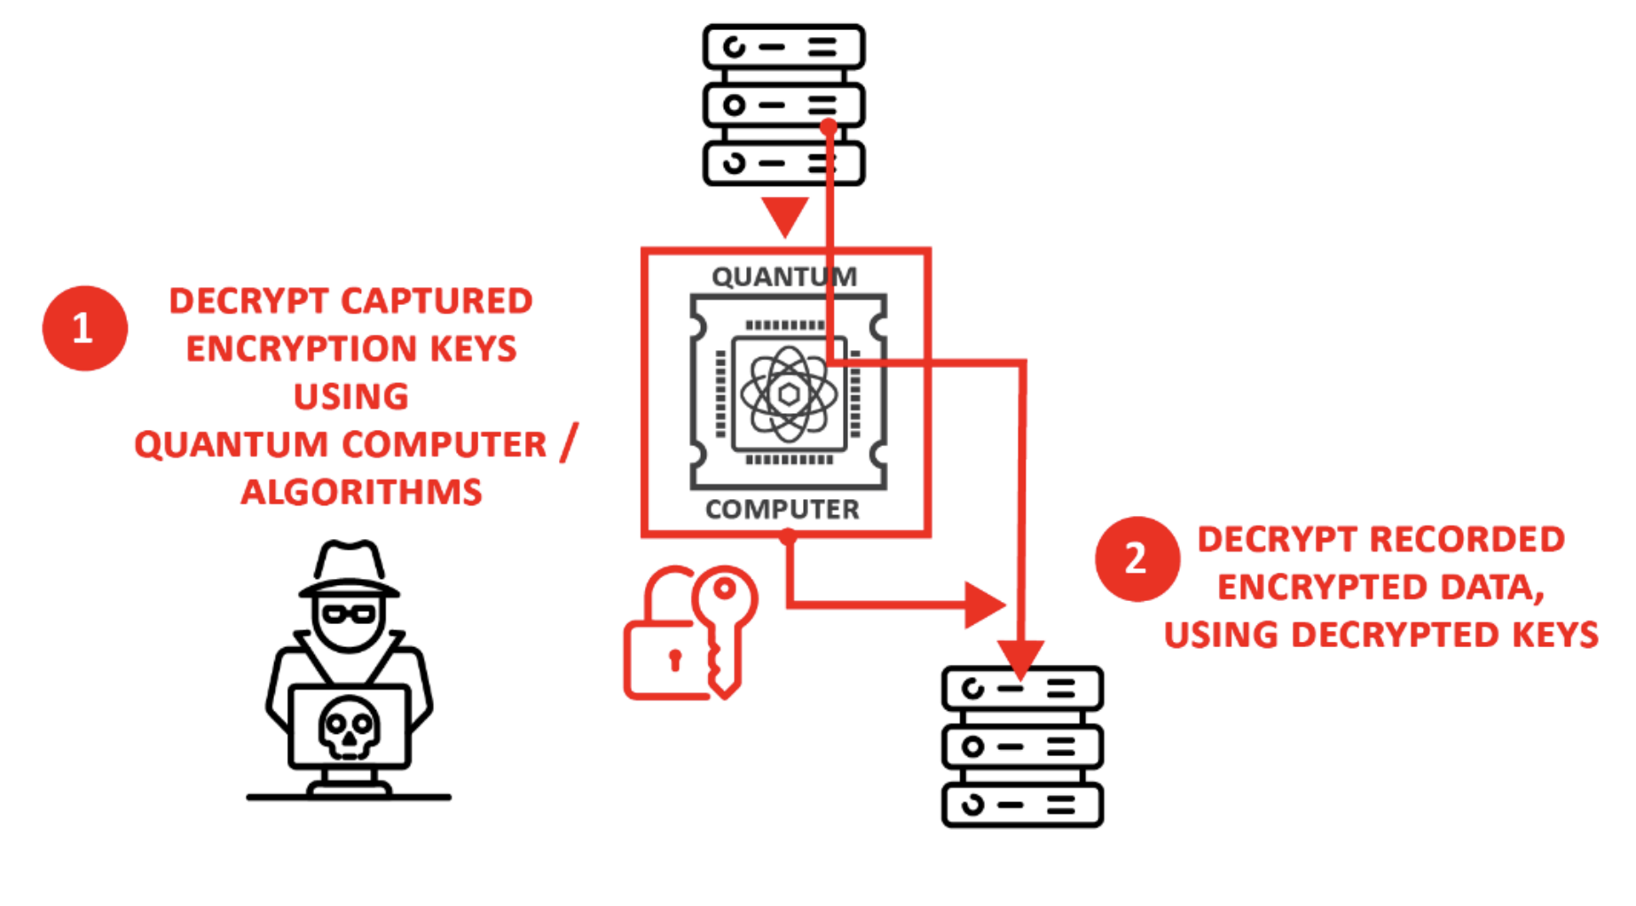
양자 내성 암호 전환 지연에 따른 (실질적) 보안 위협
Harvest Now Decrypt Later (HNDL) 공격
양자컴퓨터가 없는 상황에서도 양자 내성 암호 전환 필요성이 강조되는 이유
암호화된 데이터를 수집하고 추후 양자 컴퓨터가 개발된 상황에서 분석하는 공격 기법
현재는 양자컴퓨터가 없기 때문에 암호화된 데이터의 안전성이 보장됨
하지만 현재 legacy 암호로 암호화된 데이터를 탈취 (Harvest Now)하는 것은 가능
양자컴퓨터 등장 이후 탈취해둔 암호화된 데이터를 복호화 (Decrypt Later) 가능
KEM의 우선순위가 DSA에 비해 높음 → 20년 뒤에 현재 인증 정보 활용 불가

Slide 5
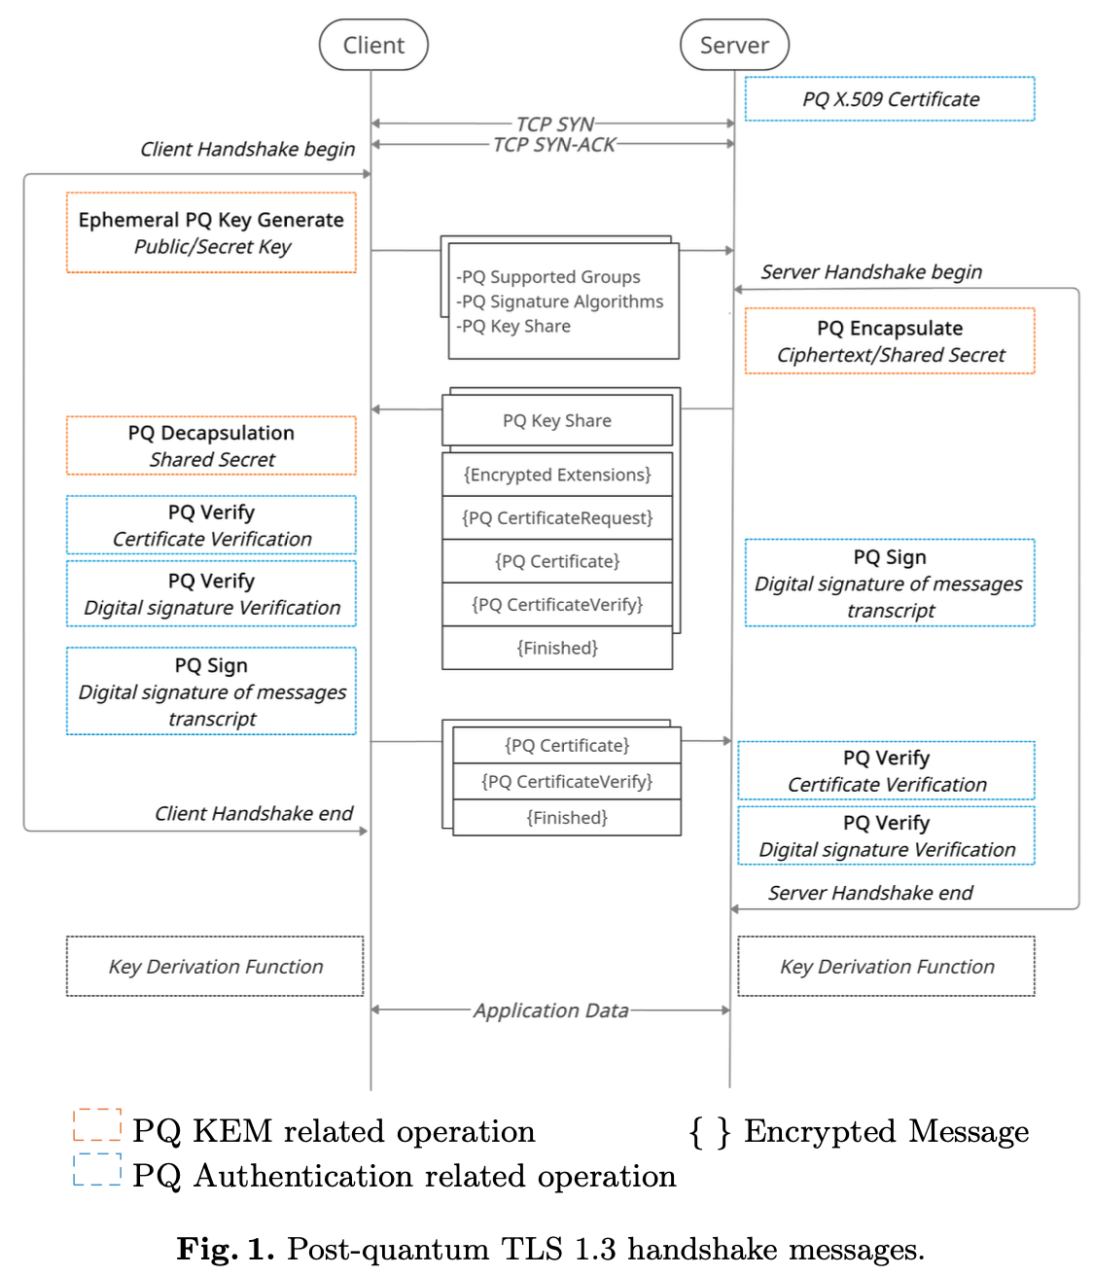
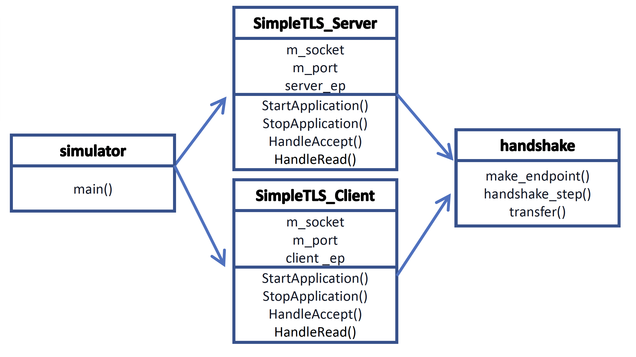
시뮬레이션 환경 TLS 1.3 PQC 전환 분석
TLS 1.3 PQC 전환 분석
NIST-PQC 최종 및 4라운드 후보 양자 내성 암호군 대상
사례들의 재구현 및 상세 분석을 위해 테스트 수행
시뮬레이션 환경 테스트
OQS Openssl, NS-3 기반 테스트 환경 구축 다양한 프로토콜을 다양한 제약조건을 두고 확인 가능하기 위해
네트워크 시뮬레이션 환경
Point-to-Point 네트워크 시뮬레이션을 진행
고정된 대역폭과 지연 시간을 가진 네트워크에서의 성능
기본 1,500바이트의 MTU를 사용
PQC의 큰 인증서 크기, 큰 키 사이즈로 TCP 단편화 발생
네트워크 지연 (delay)의 영향을 받을 수 있음
실험에는 5ms, 100ms, 200ms의 네트워크 지연을 추가하여 측정
PC : Intel(R) Core(TM) i5-8259U CPU @ 2.30GHz, 우분투
프로토콜
PQC Only, hybrid (PQC + ECC)

Slide 6
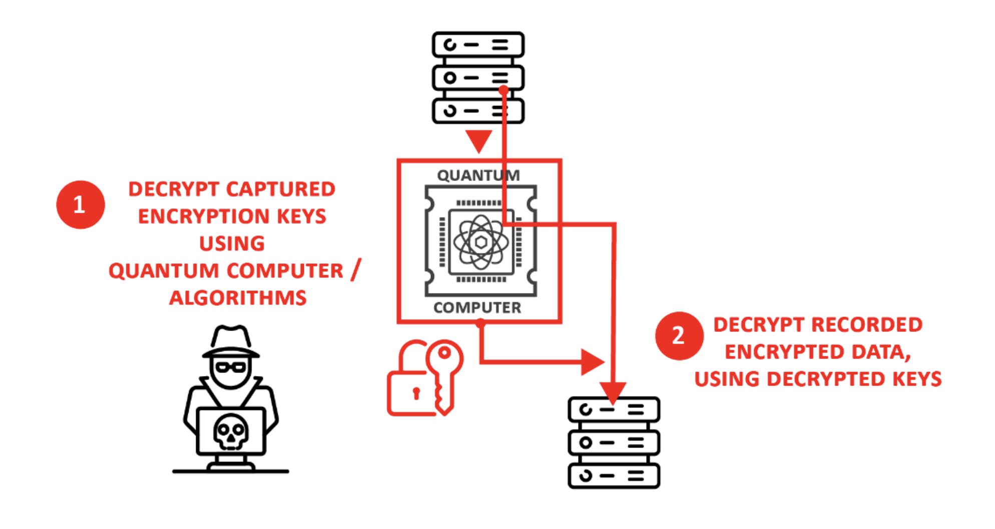
하이브리드 키 교환
두 개 이상의 다른 암호화 가정을 기반으로 한 키 교환 알고리즘을 사용하는 것
Ex)타원 곡선 Diffie-Hellman과 PQC 알고리즘 사용
초기 사용자에게 기존 보안성과 포스트-양자 보안을 제공
새로운 포스트-양자 알고리즘 신뢰도가 비교적 낮으므로 기존 암호화를 유지하며 대비
적어도 하나의 키 교환 메커니즘이 안전할 때 공유된 비밀을 보호
HNDL(Harvest Now, Decrypt Later) 공격에 대응
“현재는 암호화된 통신을 수집하고, 나중에 복호화 기술이 발전하면 해독”
https://www.ic.gc.ca/eic/site/smt-gst.nsf/vwapj/CFDIR-Prati-Tech-Quant-EN.pdf/$file/CFDIR-Prati-Tech-Quant-EN.pdf

Slide 7
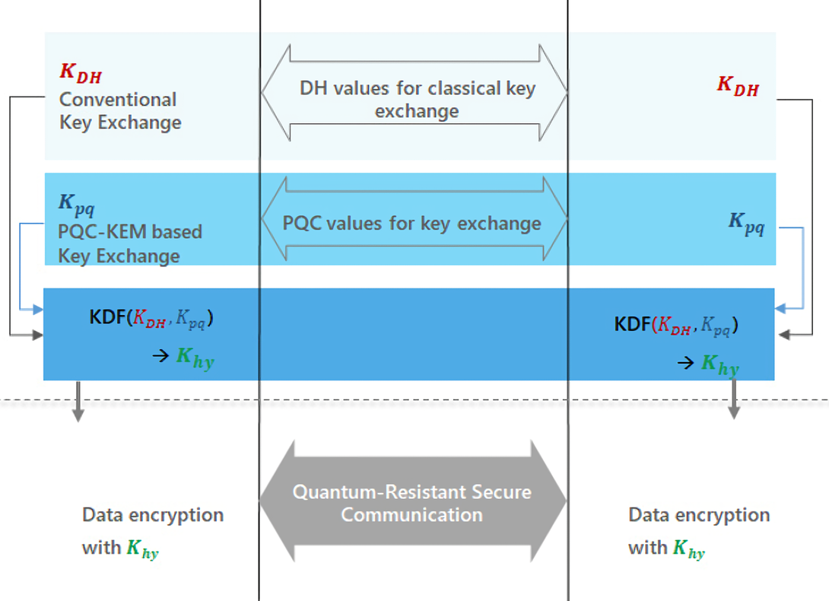
PQC 하이브리드 키 설정
Client
Server
전통적인 방식으로 키를 교환 - K_DH 생성
PQC 방식으로 키를 교환 - K_PQ 생성
KDF(K_DH, K_PQ) → K_hy
K_DH, K_PQ로 얻어진 두 키 값을 결합 하나의 키 생성
통신은 생성된 K_hy 키를 사용하여 암호화

Slide 8
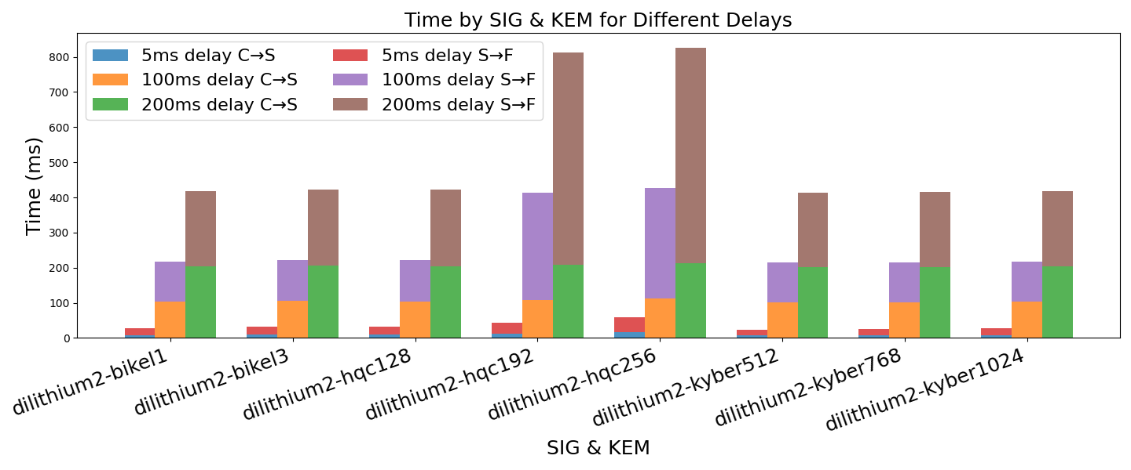
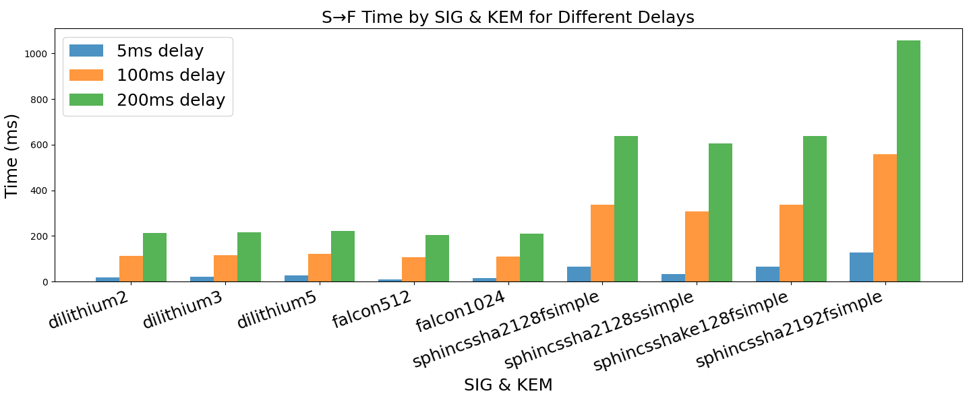
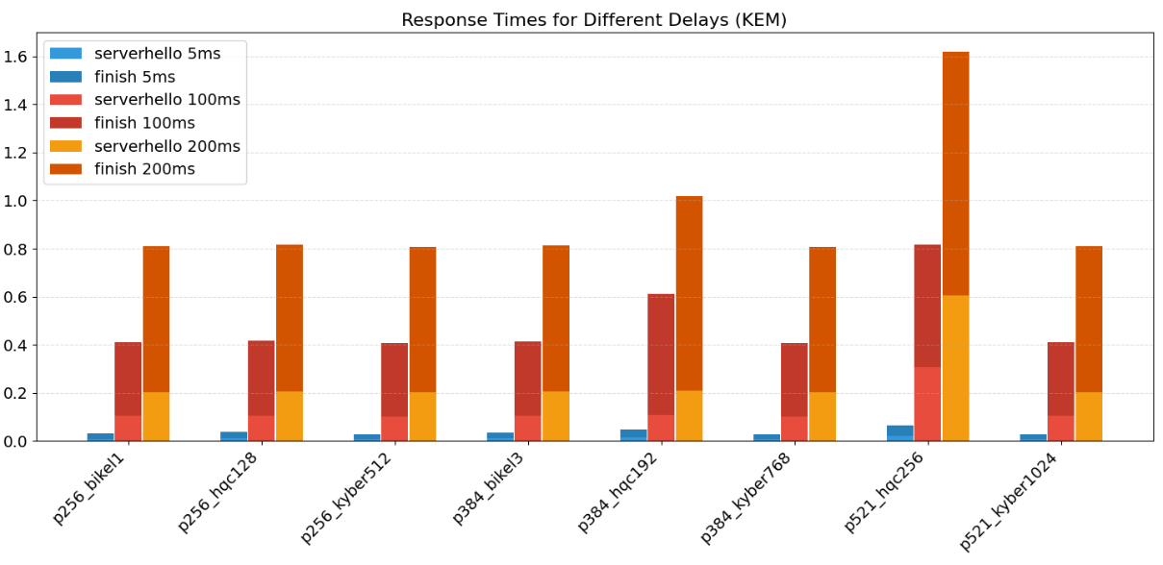
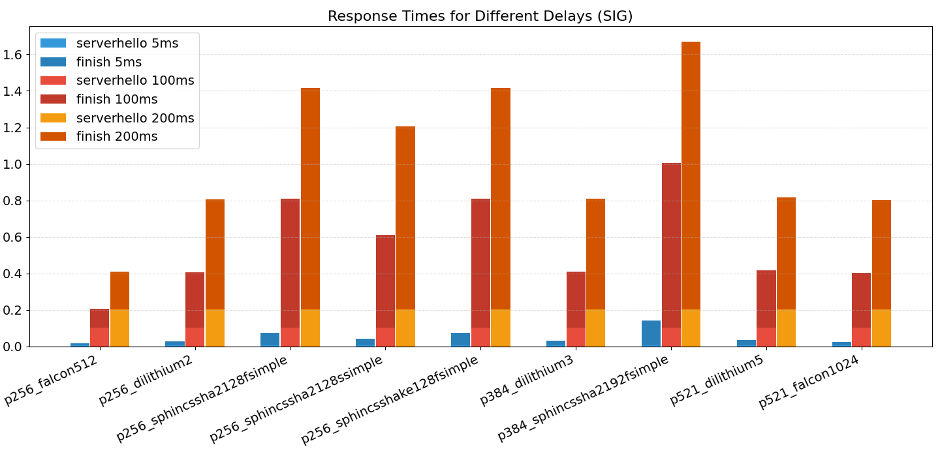
네트워크 환경에서의 KEM & DSA 테스트 결과
KEM 성능 비교 : Kyber > BIKE > HQC | DSA 성능 비교 : Falcon > Dilithium > SPHINCS+
전송되는 데이터의 크기가 클수록 네트워크 전송 지연에 큰 영향을 받음 (e.g. SPHINCS+)
PQC only와 Hybrid 비교 시 PQC의 성능에 의해 전체 성능이 좌우됨
PQC
Only
L5
L1/L2
L3
L5
근소한 차이 : L1
L3
Hybrid

Slide 9
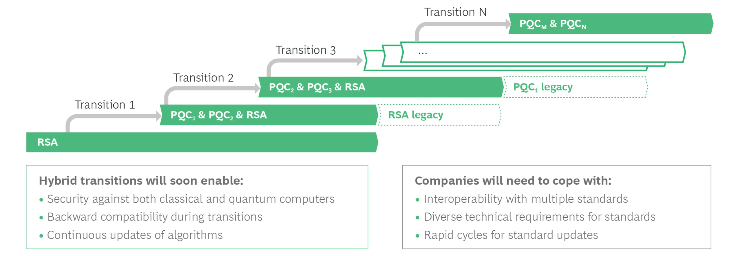
하이브리드의 적용
현재의 공개키 암호화는 "지금 저장하고 나중에 깨기(HNDL)" 공격에 취약
전환 기간 동안의 후진 호환성을 위해 필요
암호 유연성이 보안의 빠른 변화를 관리하는 핵심이 될 것
초기 : RSA 방식만을 사용하다가, 시간이 지남에 따라 PQC가 추가
Transition 1 : PQC1, PQC2와 RSA가 함께 사용
Transition 2 : PQC2, PQC3와 RSA를 동시에 사용하며, PQC1은 이제 레거시로 간주
최종 N : PQCm과 PQCn만이 사용
https://www.bcg.com/publications/2021/quantum-computing-encryption-security

Slide 10
LEGACY에서 PQC로 바로 전환 vs 하이브리드 전환
하이브리드는 점진적 업그레이드를 위해 중간 단계를 거치며, 큰 시스템에서 중요 전체 다운타임 최소화와 보안 강화 가능
그러나 바로 전환하는 것도 효율적일 수 있으므로 상황에 따라 전략을 선택 필요
 | PROS | CONS
Direct | 중간 단계 비용 및 복잡성 절감 빠른 PQC 도입으로 보안 향상 | 문제점 미리 파악 및 수정 가능 작업 중단 시간 감소 LEGACY 시스템 호환성 유지
Hybrid | 호환성 문제 가능성 문제 대응이 어려움 | 추가 비용 발생 시스템 복잡성 증가

Slide 11


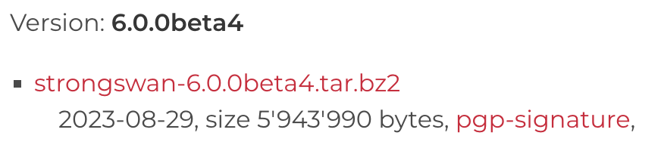
IKEv2 (Internet Key Exchange version 2)
VPN 연결 키 교환 프로토콜
IPsec 프로토콜 스위트의 일부로서, VPN 연결을 시작하고 유지하기 위한 안전한 방법을 제공
최신 암호화 및 인증 메커니즘 지원
모바일 네트워크 전환 시 VPN 연결 유지
Strongswan 오픈소스 IPSec VPN 솔루션 + Docker 환경 로컬 테스트
애플리케이션과 그 종속성을 컨테이너로 패키징하는 오픈 소스 플랫폼
로컬 테스트:
Docker 컨테이너 내에서 VPN 서버와 클라이언트를 실행하여 로컬 네트워크에서 성능을 측정
PC : Intel(R) Core(TM) i5-8259U CPU @ 2.30GHz
https://datahacker.blog/industry/technology-menu/information-security/demystifying-ike-ikev2
IKEv2
Initiator
Responder
IKE_SA_INIT Request
IKE_SA_INIT Response
Initial Exchanges
IKE_AUTH Request
IKE_AUTH Response
CREATE_CHILD_SA Request
CREATE_CHILD_SA Exchange
CREATE_CHILD_SA Response
Sig | L1/L2 | L3 | L5
Dilithium | Dilithium2 | Dilithium3 | Dilithium5
Falcon | Falcon512 |  | Falcon1024
Post-Quantum IKEv2 지원 StrongSwan 6.0.0 beta 사용
KEM | L1 | L3 | L5
CRYSTALS-Kyber | kyber512 | kyber768 | kyber1024
HQC | hqc128 | hqc192 | hqc256
BIKE | bike1 | bike3
구성 환경에서 Dilithium을 제외한 알고리즘이 적용되지 않아 제외

Slide 12
Multiple Key Exchanges
다중 키 교환 도입: 초기 교환 후에 추가 키 교환을 수행
기존 IKEv2는 단일 키 교환 방법을 사용해 암호화 키를 생성
모든 교환에서 얻은 비밀을 결합하여 최종 암호화 키를 생성
초기 교환을 수행한 후 합의된 순서대로 추가 교환
보안 강화: 다양한 교환 방법으로 더 강력한 보안을 제공
양자 암호화 준비: 하나의 교환 방법이 취약해도 다른 방법이 보호
실용적 고려 사항: 보안은 강화되지만, 처리 속도가 느려질 수 있음
IKEv2의 다중 키 교환은 더 강력한 보안을 제공하며 양자 컴퓨터 위협에 대비
https://datatracker.ietf.org/doc/html/rfc9370#name-protocol-details

Slide 13
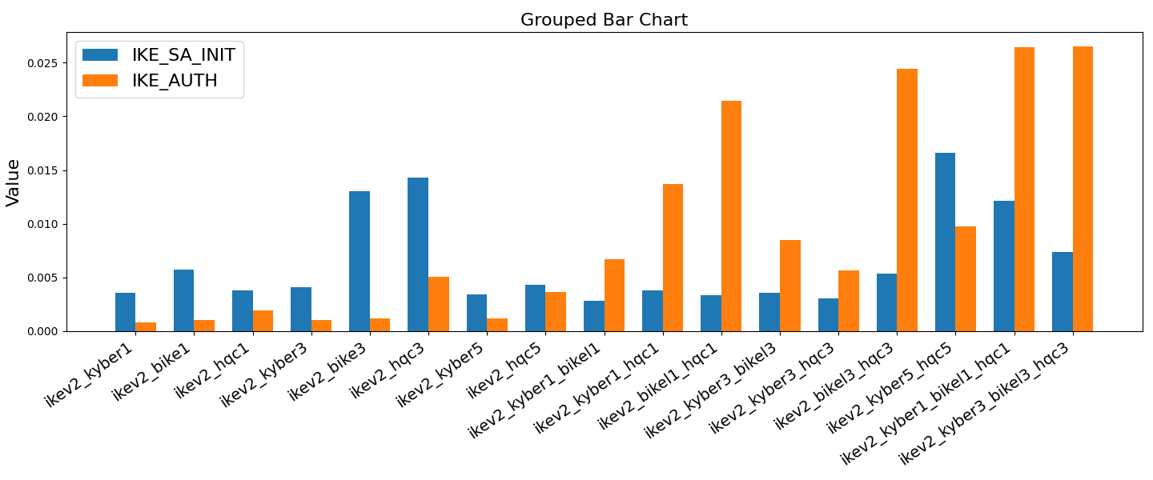
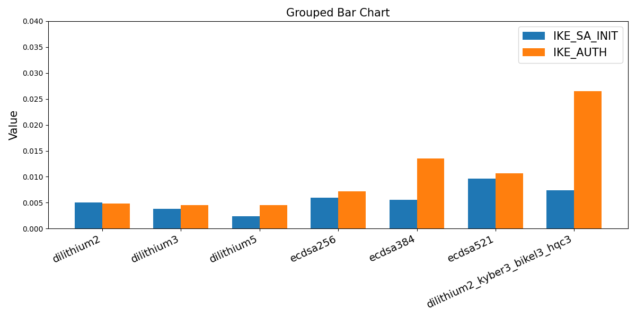
IKEv2 프로토콜 상에서의 KEM & DSA 성능 비교
TLS와 유사하게 KYBER > BIKE > HQC 순서로 성능 지표 도출
DSA의 경우 Dilithium과 ECDSA 비교 시 유사한 성능 도출
다중 키 교환은 추가적인 메시지를 발생시켜, 네트워크 지연이 증가
더 큰 키 크기를 사용하는 DH 그룹은 더 큰 연산 비용
KEM 다중 키 교환

Slide 14
TLS 1.3과 IKEv2의 PQC 적용
TLS 1.3 PQC
핸드셰이크 지연 시간 : PQC 서명 또는 캡슐화된 키의 크기가 크기 때문에 초기 핸드셰이크에서 약간의 지연이 발생
데이터 처리량 : PQC로 전환해도 크게 영향을 받지 않는 경우가 많음 (Dilithium, Falcon, Kyber) 핸드쉐이크 메시지의 크기 증가로 네트워크 Delay에 큰 영향을 받음
IKEv2 PQC
TLS 1.3과 마찬가지로 키가 협상되면 데이터 전송 속도는 대칭 알고리즘의 영향을 더 많이 받음
여러 PQC 서명 알고리즘을 사용에 따른 다양한 차이는 비교하지 못하였으나 충분히 사용 가능
연결 설정에 필요한 패킷 수가 더 많아짐
차이
프로토콜에 따라 서명 알고리즘 KEM 알고리즘이 미치는 영향이 다름
대응에 따른 차이를 보임 - TLS 1.3 :하이브리드, IKEv2 Multiple Key Exchanges
따라서 PQC 알고리즘 통합을 위한 다양한 표준 통신 프로토콜의 분석 필요
일부 성능 문제가 있지만 잠재적인 보안 이점은 단점보다 훨씬 큼

Slide 16
NIST PQC KEM – 성능 비교 (키/암호문 길이)
NIST에서 AES 암호의 보안 강도에 따라 보안 레벨을 구분함 (Kyber > BIKE > HQC >McEliece)
LEVEL-1 (AES-128), LEVEL-3 (AES-192), LEVEL-5 (AES-256)
단위 : bytes
Algorithm | Public key size | Secret key size | Ciphertext size | 보안 강도
KYBER-512 | 800 | 1,632 | 768 | LEVEL-1
BIKE-L1 | 1,541 | 5,223 | 1,573 | LEVEL-1
HQC-128 | 2,249 | 2,289 | 4,481 | LEVEL-1
McEliece348864 | 261,120 | 6,492 | 96 | LEVEL-1
KYBER-768 | 1,184 | 2,400 | 1,088 | LEVEL-3
BIKE-L3 | 3,083 | 10,105 | 3,115 | LEVEL-3
HQC-192 | 4,522 | 4,562 | 9,926 | LEVEL-3
McEliece460896 | 524,160 | 13,608 | 156 | LEVEL-3
KYBER-1024 | 1,568 | 3,168 | 1,568 | LEVEL-5
BIKE-L5 | 3,083 | 10,105 | 3,115 | LEVEL-5
HQC-256 | 7,245 | 7,285 | 14,469 | LEVEL-5
McEliece6688128 | 1,044,992 | 13,932 | 208 | LEVEL-5
McEliece6960119 | 1,047,319 | 13,948 | 194 | LEVEL-5
McEliece8192128 | 1,357,824 | 14,120 | 208 | LEVEL-5
https://openquantumsafe.org/benchmarking/
Notes:
모든 보안 강도에서 카이버의 공개키 길이가 가장 짧고 HQC의 개인키 길이가 가장 짧았다.
그리고 맥엘리스의 경우 키 길이가 매우 긴 것을 볼 수 있다.

Slide 17
NIST PQC KEM – 연산 성능 비교
Keygeneration, Encapsulation, Decapsulation Cycle 비교 (Kyber > HQC > BIKE > McEliece) Intel Xeon platinum 8259CL CPU상에서 동작
단위 : cycles
Algorithm | KeyGen | Encap | Decap | 보안강도
KYBER-512 | 34,955 | 39,483 | 26,751 | LEVEL - 1
BIKE-L1 | 637,251 | 114,489 | 1,748,694
HQC-128 | 109,073 | 199,756 | 361,366
McEliece348864 | 358,836,510 | 41,070 | 130,568
KYBER-768 | 51,478 | 57,303 | 42,014 | LEVEL - 3
BIKE-L3 | 1,816,217 | 253,001 | 4,268,466
HQC-192 | 250,970 | 462,917 | 746,312
McEliece460896 | 1,008,616,275 | 72,244 | 336,669
KYBER-1024 | 67,749 | 77,580 | 60,054 | LEVEL - 5
BIKE-L5 | 4,535,171 | 508,493 | 11,139,970
HQC-256 | 455,787 | 854,214 | 1,408,650
McEliece6688128 | 1,574,418,379 | 128,415 | 400,380
McEliece6960119 | 1,530,562,679 | 130,435 | 367,302
McEliece8192128 | 1,730,192,001 | 171,925 | 396,891
https://openquantumsafe.org/benchmarking/
Notes:
PQC 암호를 활용하여 오프 소스 프로젝트를 진행중인 Open Quantum Safe 홈페이지에서 벤치마킹 성능을 제공하고 있음.
x86-64 아키텍처를 활용하는 intel xeon cpu 상에서 동작시 동작 cycle은 표와 같음
전체 보안 레벨에서 카이버의 성능이 월등히 좋음

Slide 18
NIST PQC KEM – Stack 사용량 비교
Keygeneration, Encapsulation, Decapsulation Stack 사용 비교 (Kyber > BIKE > HQC > McEliece) Intel Xeon platinum 8259CL CPU상에서 동작
단위 : bytes
Algorithm | KeyGen | Encap | Decap | 보안강도
KYBER-512 | 7,208 | 9,072 | 9,856 | LEVEL - 1
BIKE-L1 | 35,728 | 26,000 | 74,856
HQC-128 | 48,432 | 63,848 | 70,600
McEliece348864 | 2,303,208 | 4,632 | 34,744
KYBER-768 | 11,304 | 13,680 | 14,784 | LEVEL - 3
BIKE-L3 | 69,432 | 50,680 | 145,272
HQC-192 | 97,704 | 127,736 | 141,304
McEliece460896 | 2,210,992 | 2,072 | 63,896
KYBER-1024 | 16,488 | 19,024 | 20,304 | LEVEL - 5
BIKE-L5 | 132,696 | 95,256 | 278,104
HQC-256 | 155,112 | 204,184 | 225,912
McEliece6688128 | 2,211,456 | 6,368 | 77,784
McEliece6960119 | 2,211,440 | 6,224 | 64,536
McEliece8192128 | 2,211,632 | 400 | 77,144
https://openquantumsafe.org/benchmarking/
Notes:
다음으로 스택 사용량을 확인해보면
보안 강도에 상관없이 키생성과 디캡슐에서는 카이버가 스택 사용량이 작고, 캡슐화에서는 맥엘리스의 스택 사용량이 적은것을 확인할 수 있다.

Slide 19
NIST PQC DSA – 성능 비교(키/서명 길이)
(Falcon > Dilithium > SPHINCS+)
Algorithm | Public key size (bytes) | Secret Key size (bytes) | Signature size (bytes) | 보안강도
Dilithium2 | 1,312 | 2,528 | 2,420 | LEVEL - 1
Falcon-512 | 897 | 1,281 | 666
Dilithium3 | 1,952 | 4,000 | 3,293 | LEVEL - 3
Dilithium5 | 2,592 | 4,864 | 4,595 | LEVEL - 5
Falcon-1024 | 1,793 | 2,305 | 1,280
SPHINCS+ | Public key size (bytes) | Secret Key size (bytes) | Signature size (bytes) | 보안강도
SHA2-128f-simple | 32 | 64 | 17,088 | LEVEL - 1
SHA2-128s-simple | 32 | 64 | 7,856
SHAKE-128f-simple | 32 | 64 | 17,088
SHAKE-128s-simple | 32 | 64 | 7,856
SHA2-192f-simple | 48 | 96 | 35,664 | LEVEL - 3
SHA2-192s-simple | 48 | 96 | 16,224
SHAKE-192f-simple | 48 | 96 | 35,664
SHAKE-192s-simple | 48 | 96 | 16,224
SHA2-256f-simple | 64 | 128 | 49,856 | LEVEL - 5
SHA2-256s-simple | 64 | 128 | 29,792
SHAKE-256f-simple | 64 | 128 | 49,856
SHAKE-256s-simple | 64 | 128 | 29,792

Slide 20
NIST PQC DSA – 연산 성능 비교
Keygeneration, Encapsulation, Decapsulation Cycle 비교 (Dilithium > Falcon > SPHINCS+) Intel Xeon platinum 8259CL CPU상에서 동작
단위 : cycles
Algorithm | Keypair | Sign | Verify | 보안강도
Dilithium2 | 90,278 | 236,655 | 87,164 | LEVEL - 1
Falcon-512 | 21,780,208 | 889,642 | 144,037
Dilithium3 | 152,868 | 379,797 | 145,209 | LEVEL - 3
Dilithium5 | 246,943 | 474,072 | 235,604 | LEVEL - 5
Falcon-1024 | 67,995,389 | 1,800,585 | 291,152
SPHINCS+ | Keypair | Sign | Verify | 보안강도
SHA2-128f-simple | 932,877 | 21,948,280 | 1,924,953 | LEVEL - 1
SHA2-128s-simple | 58,768,733 | 447,315,326 | 749,371
SHAKE-128f-simple | 1,834,722 | 42,971,045 | 2,926,150
SHAKE-128s-simple | 115,110,305 | 859,866,474 | 1,106,741
SHA2-192f-simple | 1,405,018 | 38,267,843 | 2,689,333 | LEVEL - 3
SHA2-192s-simple | 89,051,675 | 859,806,589 | 1,135,412
SHAKE-192f-simple | 2,559,010 | 66,320,764 | 4,216,068
SHAKE-192s-simple | 168,287,193 | 1,479,039,393 | 1,541,722
SHA2-256f-simple | 3729578 | 79004797 | 2,748,004 | LEVEL - 5
SHA2-256s-simple | 60,023,908 | 786,214,116 | 1,573,663
SHAKE-256f-simple | 6,824,156 | 136,956,324 | 4,287,349
SHAKE-256s-simple | 108,802,430 | 1,290,802,465 | 2,196,779
https://openquantumsafe.org/benchmarking/
Notes:
다음으로 스택 사용량을 확인해보면
보안 강도에 상관없이 키생성과 디캡슐에서는 카이버가 스택 사용량이 작고, 캡슐화에서는 맥엘리스의 스택 사용량이 적은것을 확인할 수 있다.

Slide 21
NIST PQC DSA – Stack 사용량 비교
Keygeneration, Encapsulation, Decapsulation Stack 사용 비교 (SPHINCS+ > Falcon > Dilithium) Intel Xeon platinum 8259CL CPU상에서 동작
단위 : bytes
Algorithm | Keypair | Sign | Verify | 보안강도
Dilithium2 | 20,648 | 49,016 | 21,624 | LEVEL - 1
Falcon-512 | 18,984 | 42,000 | 2,088
Dilithium3 | 25,768 | 78,872 | 24,728 | LEVEL - 3
Dilithium5 | 33,960 | 108,160 | 31,128 | LEVEL - 5
Falcon-1024 | 35,880 | 82,960 | 10,216
SPHINCS+ | Keypair | Sign | Verify | 보안강도
SHA2-128f-simple | 17,832 | 17,224 | 7,912 | LEVEL - 1
SHA2-128s-simple | 18,696 | 17,992 | 3,424
SHAKE-128f-simple | 9,752 | 8,936 | 2,072
SHAKE-128s-simple | 10,264 | 9,320 | 2,072
SHA2-192f-simple | 27,736 | 24,904 | 8,200 | LEVEL - 3
SHA2-192s-simple | 29,016 | 26,056 | 9,704
SHAKE-192f-simple | 16,024 | 14,504 | 2,072
SHAKE-192s-simple | 16,792 | 15,080 | 2,072
SHA2-256f-simple | 44,056 | 40,232 | 8,840 | LEVEL - 5
SHA2-256s-simple | 45,208 | 41,256 | 5,888
SHAKE-256f-simple | 24,792 | 22,248 | 2,072
SHAKE-256s-simple | 25,128 | 22,760 | 2,072
https://openquantumsafe.org/benchmarking/
Notes:
다음으로 스택 사용량을 확인해보면
보안 강도에 상관없이 키생성과 디캡슐에서는 카이버가 스택 사용량이 작고, 캡슐화에서는 맥엘리스의 스택 사용량이 적은것을 확인할 수 있다.

